Slide 1
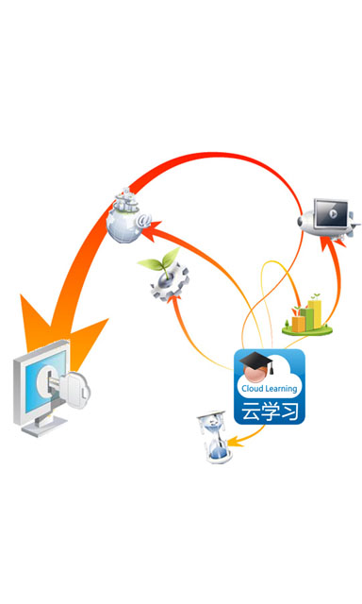
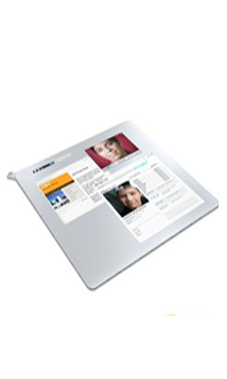
微课
微课
过渡页

Slide 2
微课
微课的概念及特点
1
最早提出微课（Microlecture）这一概念的是美国新墨西哥州圣胡安学院。目前该领域的研究动向包括：
微课作为新的网络教育形式（Online Education）
应用于体验式学习课程中
用于简单的、以介绍某个简单的核心概念的课程
微课的设计开发

Slide 3
微课
微课的概念及特点
1
“微课”是微型课程的简称，是某个知识点的教学内容及实施的教学活动的总和。它包括按一定的教学目标组织起来的教学内容；按一定的教学策略在设计的教学活动及其进程安排。
——余胜泉
在具体教学中，微课所讲授的内容呈“点”状、碎片化，这些知识点，可以是教材解读、题型精讲、考点归纳;也可以是方法传授、教学经验等技能方面的知识讲解和展示。微课是课堂教学的有效补充形式，微课不仅适合于移动学习时代知识的传播、也适合学习者个性化、深度学习的需求。
1
微课的概念

Slide 4
聚焦某个小知识点或具体问题，针对性强，主题突出
教学内容+活动+评价+认证
“麻雀虽小，五脏俱全！”
持续时间短，一般在5~20分钟；
内容少，容量小，支持移动学习
表现形式多样，视频、动画、图片集

Slide 5
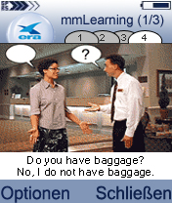
学习
资源
微课程是内容、服务和互动的载体。

Slide 6
微课
微课的概念及特点
1
教学针对性强：针对某个小知识点或具体问题解决的小型化、针对性教学。
教学时间较短：时长一般为5—20分钟左右，最长不宜超过20分钟。
教学结构完整：包括教学内容、教学活动及其安排、教学效果评价以及课程学习认证。
教学内容较少：相对于较宽泛的传统课堂，“微课”的问题聚集，主题突出，强调解决现实问题。
资源容量较小：总容量一般不超过几十兆，可通过视频、动画、图片集等多种形态表现，可通过多种终端访问，可实现移动学习。
是一种教育服务：微课不是单纯的学习资源，而是通过学习资源承载的教学服务，指向问题解决，需要对学习过程提供沟通与支持服务。
2
微课的特点

Slide 7
微到极致 便是质量

Slide 8
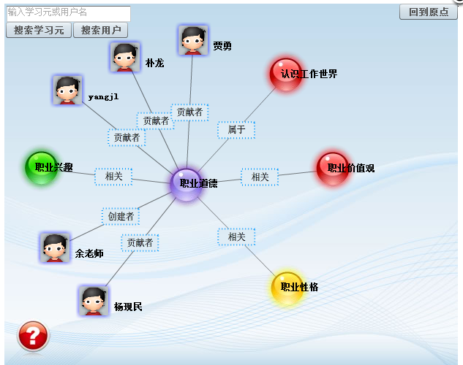
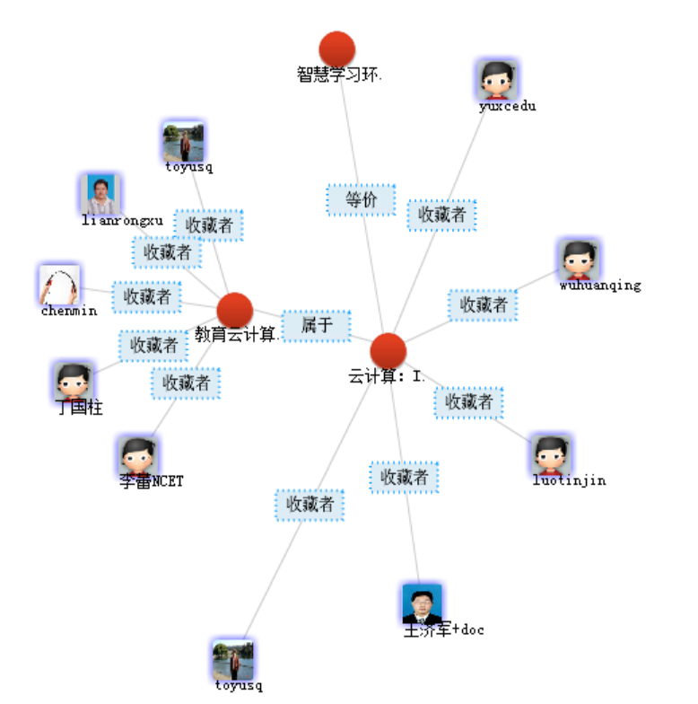
微课之间是有语义关联的，形成知识体系，碎而不乱
微课之间的语义关联

Slide 9
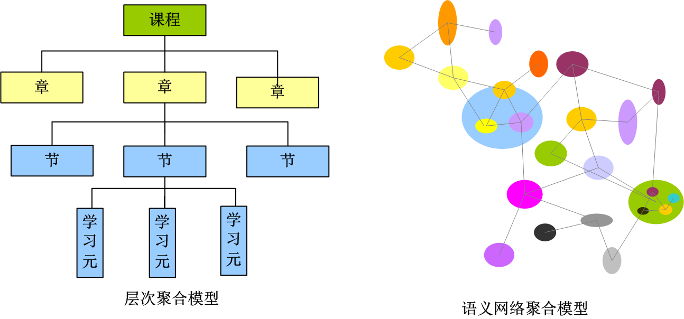
基于语义的聚合方式
从资源组织到知识组织；从线性、树状组织到网状关联

Slide 10
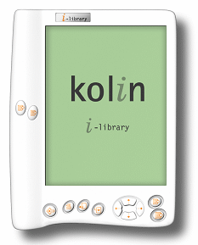
多终端显示自适应

Slide 11
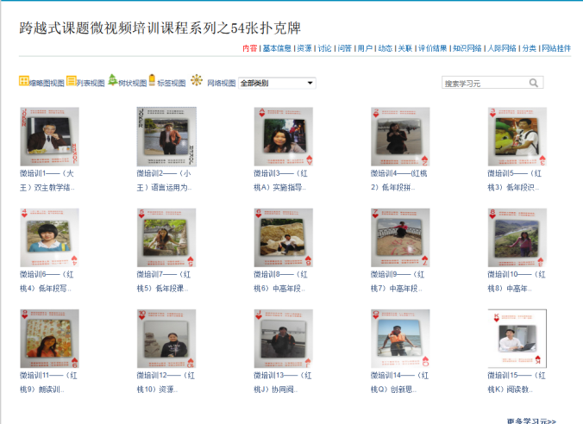
微课
微课的基本结构
2
微课=微型资源+学习活动+学习评价+认证服务

Slide 12
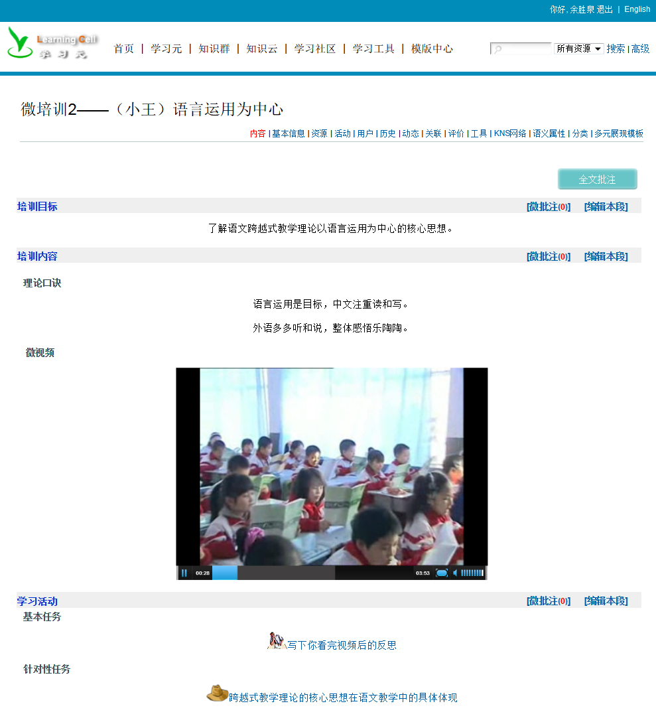
学习评价
学习内容
学习活动

Slide 13
微课
微课的典型案例
3
微课
教师培训
协同备课
自主学习
网络教研

Slide 14
微课
微课的典型应用案例
3
http://www.khanacademy.org/
创始人： 沙尔曼.可汗Salman Khan，他从2004年起陆续制作了2300多段视频辅导材料，内容从数学到越南战争，无所不包。有统计显示，截至目前，已有5600万人次观看他的“教学录像”。
每段视频为10分钟左右，记录了学习者对每一个问题的完整练习记录，教学者参考该记录，可以很容易得知学习者学习反馈。
1
可汗学院（Khan Academy）

Slide 15
微课
微课的典型应用案例
3
1
可汗学院（Khan Academy）

Slide 16
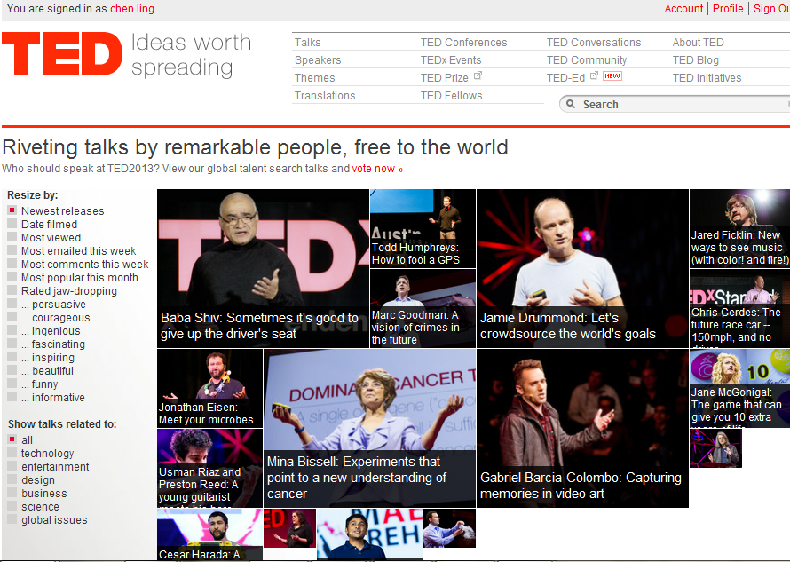
微课
微课的典型应用案例
3
http://www.ted.com/
2
TEDEd

Slide 17
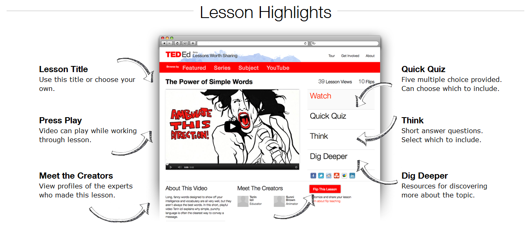
微课
微课的典型应用案例
3
http://www.teded.com/
2
TEDEd

Slide 18
微课
微课的典型应用案例
3
★视频播放区：右侧列表的观看（Watch）：链接指向的Youtube播放
★即时练习（Quick Quiz）：提供了与教育动画相关的五个选择题
★ 思考题（Think）：提供了与教育动画相关的若干主观问答题
★ 深入挖掘（Dig Deeper）：提供了与教育动画相关的拓展材料
★联系制作者（Meet The Creators）：告诉你这段动画的讲者和制作者分别是谁
★ 分享按钮：一键将教育动画分享到常用的NetWork App
★ 翻转课程（Flip This Lesson）： TED-Ed个性化课程制作工具
2
TEDEd

Slide 19
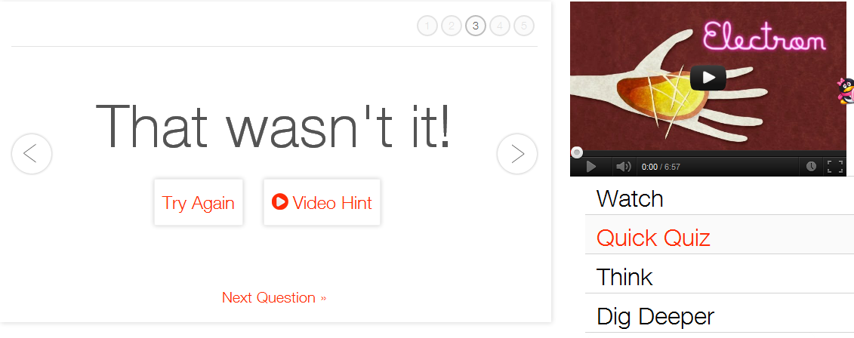
微课
微课的典型应用案例
Quick Quiz
3
“Video Hint”将把学习者引导到视频与该题目内容的对应的视频位置再次观看，而不是从头观看
2
TEDEd

Slide 20
微课
微课的典型应用案例
3
Flip the video
它让每个用户都可以成为视频个性化课程设计者。这套工具以任意一段TED-Ed、TEDx、TED视频，甚至是任意一段Youtube上的视频为教程基础，每个用户可以修改其名称、简介、即时练习、思考题、拓展资源等内容，还可以在最后补充一段结语。完成编辑并发布课程后，TED-Ed将为这段课程分配一个URL，制作者可将URL传给自己的学习者以完成这段课程的学习。制作者也可以通过统计界面看到有多少学习者参与这段课程，他们回答问题的情况如何。
2
TEDEd

Slide 21
微课
微课的典型应用案例
3
3
优酷网易等公开课

Slide 22
微课
微课的典型应用案例
3
4
微课网（http://course.vko.cn）

Slide 23
微课
微课的典型应用案例
3
5
教育大发现社区

Slide 24
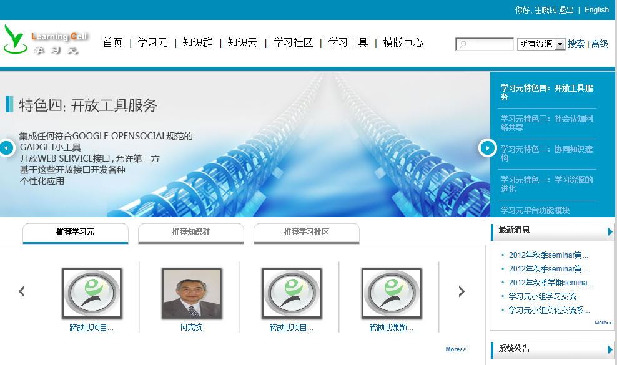
微课
微课的典型应用案例
3
6
学习元

Slide 25
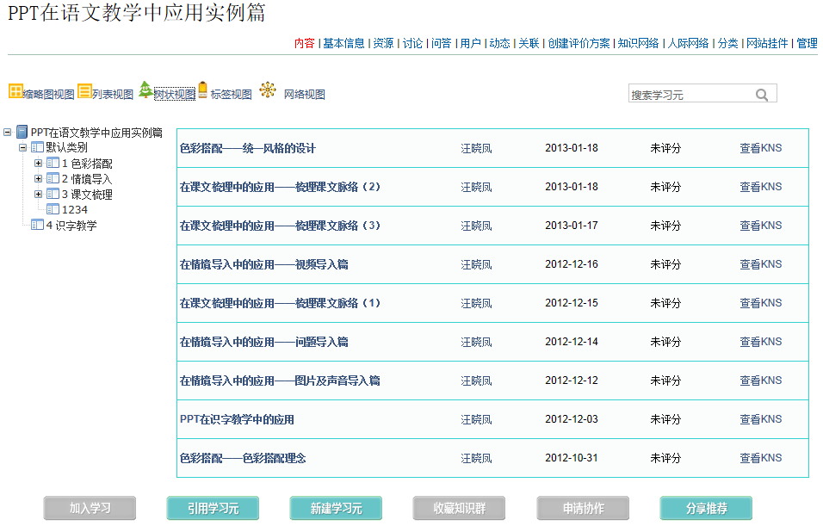
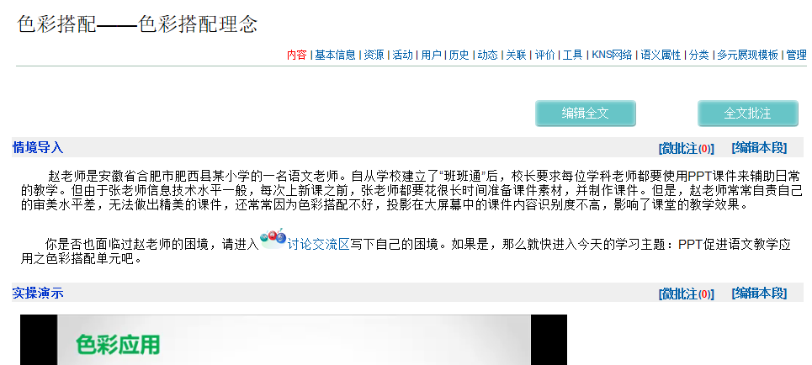
微课
微课的典型应用案例
3
3.1 基于微课的教师培训
观摩微视频
根据培训目标自主学习微视频内容
参与活动
内容：学习元内容。
基本信息：学习元标题、学习目标、引用该学习元的知识群、社区等。
资源：学习元上传的一些文件（资源）。
活动：学习元的学习活动。
用户：学习元的创建者、浏览者、编辑者等。
关联：将有联系的一组知识进行关联，形成网络
完成任务、同伴交流、提问答疑、推荐资源
在线练习
自我检测，巩固再学
总结、反思
6
梳理成果，整理资源，反思
学习元

Slide 26
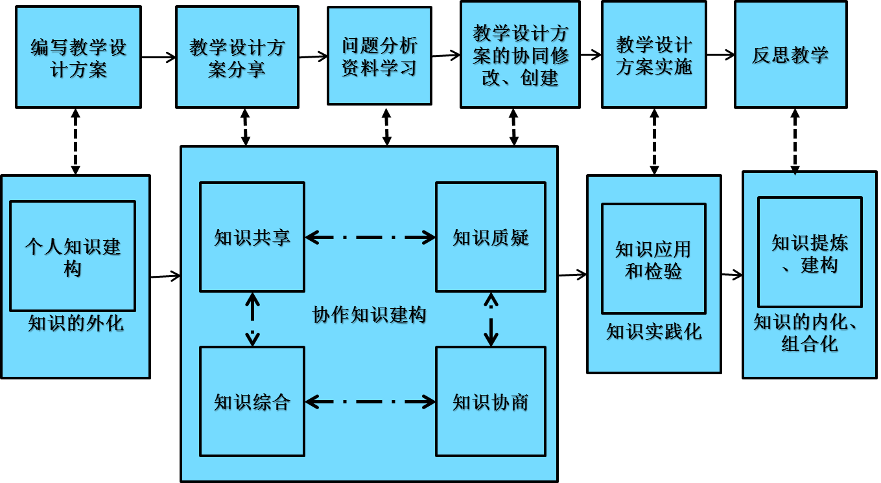
微课
微课的典型应用案例
3
3.2 基于微课的协同备课
微视频比较：同构异课、同课异构…
微视频+个人反思
参考、观摩微视频进行方案的编写
6
学习元

Slide 27
微课
微课的典型应用案例
3
——胡铁生.微课区域教育信息资源发展的新趋势[J].电化教育研究.2011（10）:61-65.

Slide 28
微课
微课的典型应用案例
3
例如：
一节40分钟的语文课1
导入1
初读课文1
识字教学1
写字教学1
拓展阅读1
课堂写话1
一节40分钟的语文课2
导入2
初读课文2
识字教学2
写字教学2
拓展阅读2
课堂写话2
一节40分钟的语文课3
导入3
初读课文3
识字教学3
写字教学3
拓展阅读3
课堂写话3
一节40分钟的语文课n
导入4
初读课文4
识字教学n
写字教学4
拓展阅读4
课堂写话4
识字教学微视频群

Slide 29
微课
微课的典型应用案例
3
教学微视频案例：

Slide 30
微课
微课的典型应用案例
3
微课
一节40分钟的语文课
导入
初读课文
识字教学
写字教学
拓展阅读
课堂写话
剔除冗余
保留脉络
凸显特色
一节10分钟左右的微课
导入
初读课文
识字教学
写字教学
拓展阅读
课堂写话

